Slide 1
1.5 如何选择项目生命周期

Slide 2
提纲
混合型生命周期
生命周期与适用场景

Slide 3
项目生命周期
预测型
迭代型
增量型
适应型（敏捷型）
控制变更
需求-设计-开发-测试-发布 多轮循环
需求逐渐清晰
先交付一部分成果
计划严密
搭积木
适应需求易变场景
对变更响应速度快

Slide 4
混合型生命周期
狭义混合敏捷方法
Scrum与XP的混合
Scrum与看板方法的混合
广义混合型生命周期
敏捷（适应型）与瀑布开发（预测型）的混合
主要针对广义混合型生命周期

Slide 5
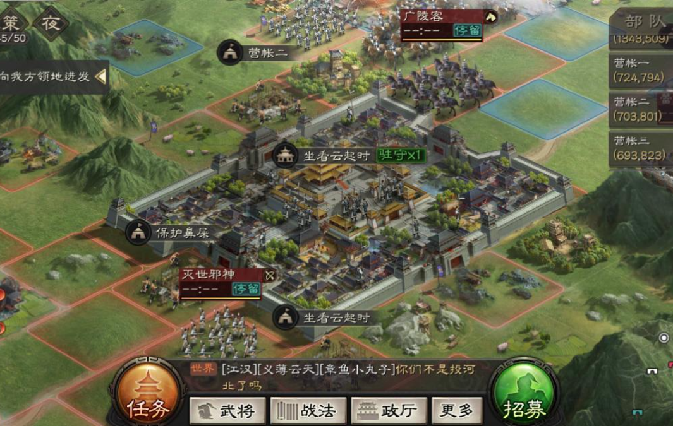
一款新游戏
制作一款新游戏

Slide 6
一款新游戏适用的生命周期
瀑布
敏捷
敏捷
敏捷
预研阶段
正式阶段

Slide 7
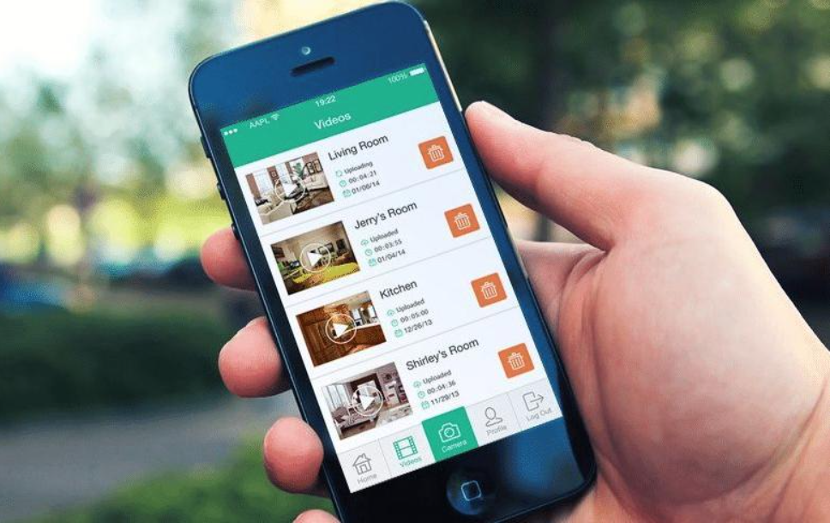
一款新手机
研发一款新手机

Slide 8
一款新手机适用的生命周期
研发项目
软件子项目
硬件子项目
瀑布
敏捷
敏捷
敏捷

Slide 9
生命周期与适用场景——Stacey矩阵
1
不明确
4
1
简单 Simple
预测型
Anarchy
混乱
2
烧脑 Complicated
混合型
2
5
Complex
混沌
3
棘手 Complicated
混合型
需求
Complicated
复杂（烧脑）
混乱 Anarchy
不要碰
4
混沌 Complex
敏捷型
1
3
5
Simple
简单
Complicated
复杂（棘手）
明确
确定
技术
不确定

Slide 10
敏捷适用性评估
团队
联系程度
10
经验
9
8
支持
A项目：“找您帮忙”微信小程序
7
6
5
4
A
文化
团队规模
3
2
B项目：自动跑步机
1
信任
变更
B
决策
关键性
交付
项目

Slide 11
回顾
混合型生命周期
如何选择适用的项目生命周期：
Stacey矩阵
敏捷适用性评估

Slide 12
谢谢！
如果认为本讲解有用，请B站关注“PMO项目管理办公室”

